Slide 1
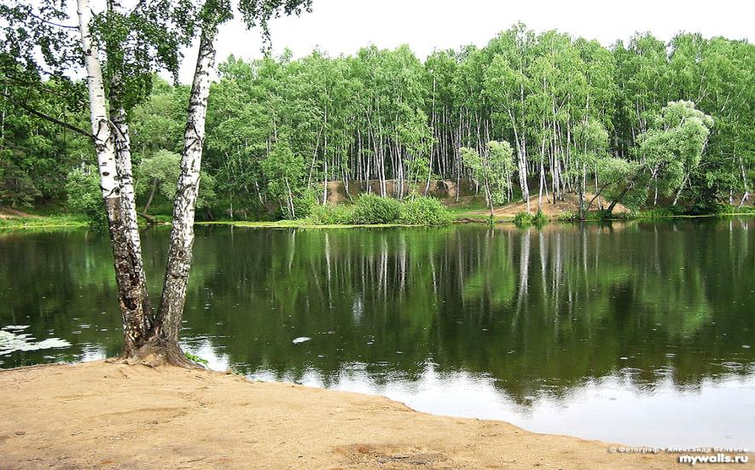
Жил-был водоем. Вода в нем была чистая , прозрачная…

Slide 2
В солнечные дни В ВОДЕ ОТРАЖАЛИСЬ ОБЛАКА, КОЕ-ГДЕ ЦВЕЛИ КУВШИНКИ…

Slide 3
Вода была такая прозрачная , что можно было увидеть обитателей водоема…

Slide 4
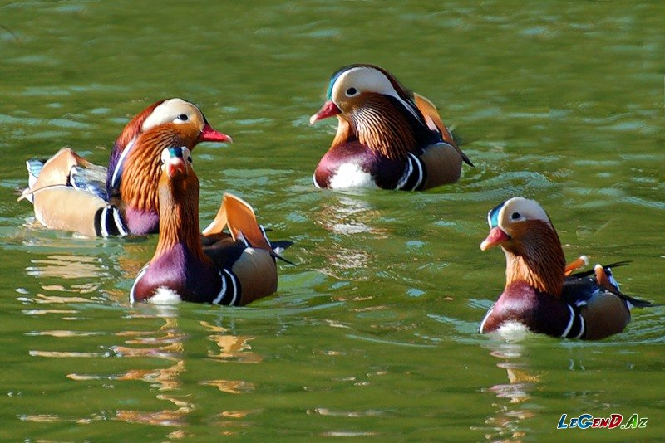
А ещё , там водились красавицы -- уточки …

Slide 5
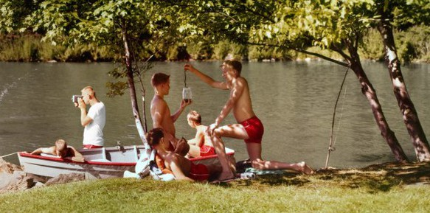
ОДНАЖДЫ , СЮДА ПРИШЛИ ОТДЫХАЮЩИЕ…

Slide 6
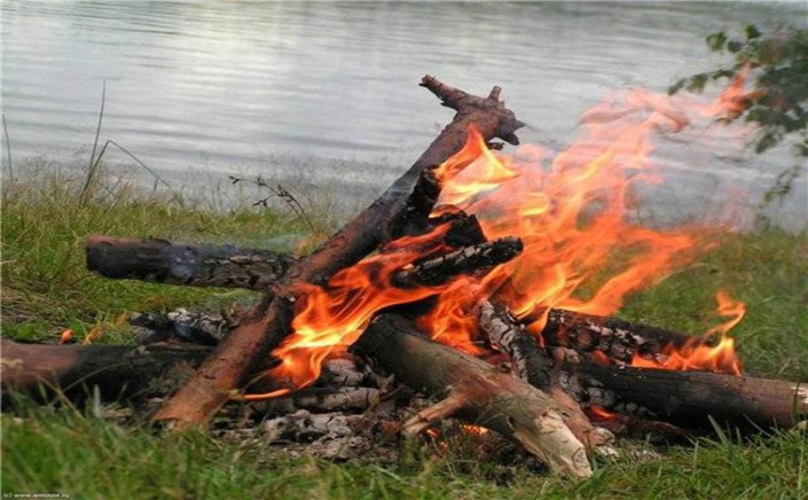
ОНИ СПИЛИЛИ ДЕРЕВЬЯ , ЖГЛИ КОСТЕР …

Slide 7
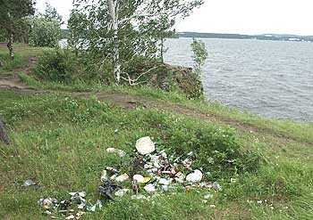
А , уходя , оставили мусор , бутылки , Консервные банки..

Slide 8
Потом к озеру приходили ещё и ещё. Мусора становилось всё больше и больше…

Slide 9
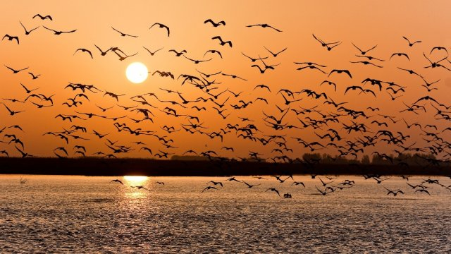
Улетели красавицы—утки . Исчезли многие рыбки..

Slide 11
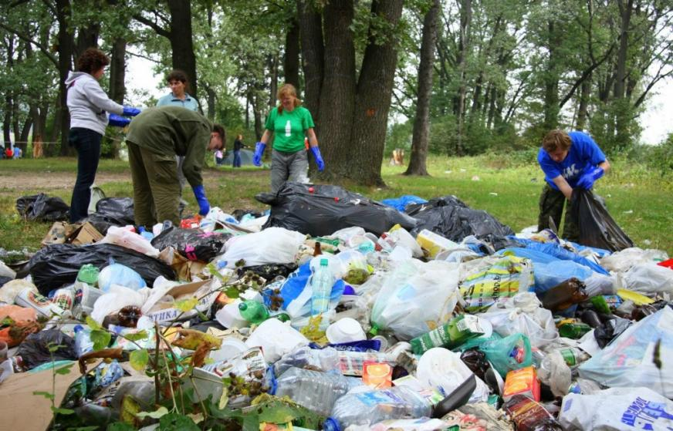
Чтобы спасти озеро , нужно убрать мусор , очистить берега. Посадить новые деревья…

Slide 12
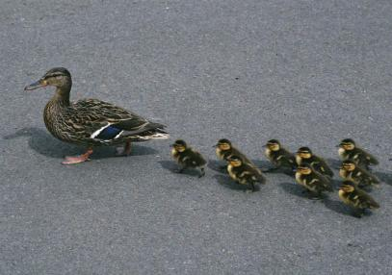
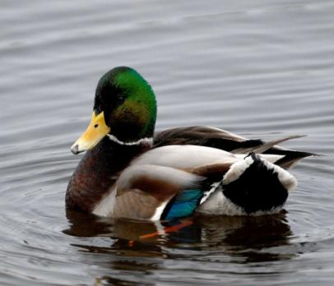
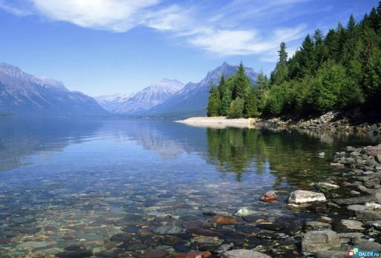
И жизнь в озере восстановится …

Slide 13
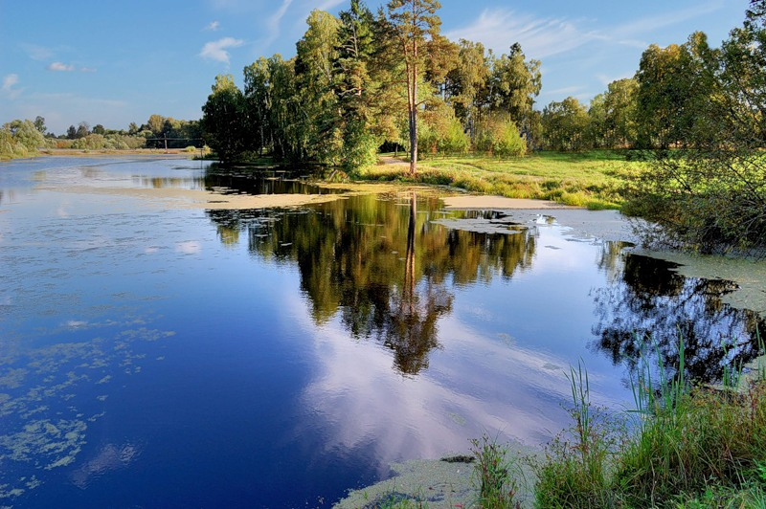
И можно будет увидеть , как в чистой воде отражаются деревья !

